Slide 1
KIỂM TRA BÀI CŨ
Câu 1:Thế nào là nguyên tố dinh dưỡng khoáng thiết yếu?
Nguyên tố dinh dưỡng khoáng thiết yếu là:
- Nguyên tố mà thiếu nó cây không hoàn thành được chu trình sống.
- Không thể thay thế bởi bất kì nguyên tố khác.
- Trực tiếp tham gia chuyển hóa vật chất trong cơ thể.

Slide 2
Câu 2: Các nguyên tố dinh dưỡng khoáng thiết yếu trong cây có vai trò gì?
Tham gia cấu tạo nên các chất sống
- Điều tiết hoạt động sống của cơ thể

Slide 3
BÀI 5, 6 : DINH DƯỠNG NITƠ Ở
THỰC VẬT
I. VAI TRÒ SINH LÍ CỦA NGUYÊN TỐ NITƠ
II. NGUỒN CUNG CẤP NITƠ TỰ NHIÊN CHO CÂY
III. QUÁ TRÌNH CHUYỂN HÓA NITƠ TRONG ĐẤT VÀ CỐ ĐỊNH NITƠ
IV. PHÂN BÓN VỚI NĂNG SUẤT CÂY TRỒNG VÀ MÔI TRƯỜNG

Slide 4
I. VAI TRÒ SINH LÍ CỦA NGUYÊN TỐ NITƠ
Lá xuất hiện màu vàng nhạt, cây sinh trưởng phát triển không bình thường (rất kém). Vì nitơ là nguyên tố dd khoáng thiết yếu, là thành phần không thể thiếu được để tạo ra prôtêin, axit nuclêic, diệp lục cho cây.
Hãy quan sát hình 5.1 và rút ra nhận xét về biểu hiện của cây khi thiếu nitơ? Vì sao cây có những biểu hiện đó?

Slide 5
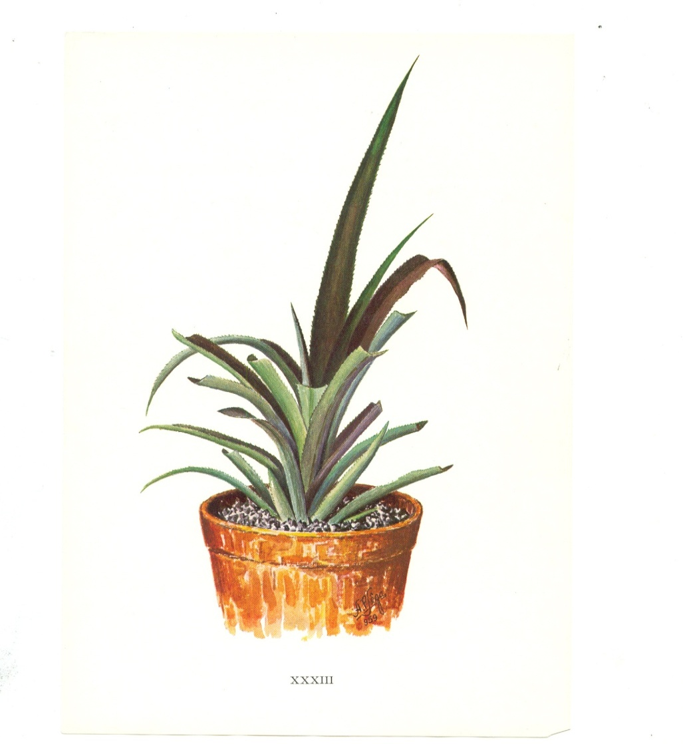
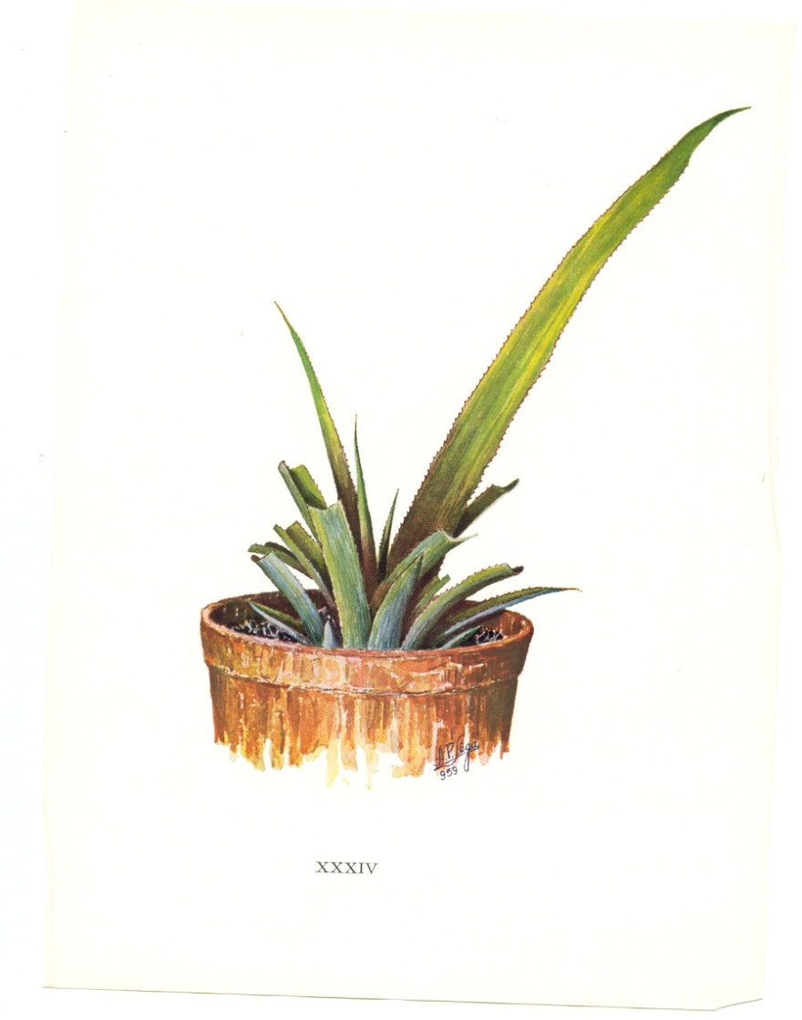
Cây dứa được trồng trong đất đủ các nguyên tố khoáng.
Cây dứa trồng trong đất thiếu nitơ.

Slide 6
Vai trò của nguyên tố nitơ đối với cây trồng như thế nào ?
Dấu hiệu thiếu nitơ ở cây bắp.
Dấu hiệu thiếu nitơ ở lá cà chua.

Slide 7
Vai trò của nguyên tố nitơ đối với cây trồng :
Là nguyên tố dinh dưỡng thiết yếu của cây.
Là thành phần không thể thay thế của hợp chất sinh học quan trọng: protein, axit Nucleic, diệp lục...
Tham gia trao đổi chất và trạng thái ngậm nước của tế bào.

Slide 8
Cây có thể lấy được nitơ từ đâu trong tự nhiên?

Slide 9
II. NGUỒN CUNG CẤP NITƠ TỰ NHIÊN CHO CÂY
Nitơ trong không khí
Nguồn cung cấp nitơ tự nhiên cho cây
Trong tự nhiên, nitơ được cung cấp từ những nguồn nào?
Nitơ trong đất

Slide 10
II. NGUỒN CUNG CẤP NITƠ TỰ NHIÊN CHO CÂY
1. Nitơ trong không khí
N₂ (80% khí quyển), cây không hấp thụ
NH₃ (cây hấp thụ)
Vsv cố định nitơ
Độc hại cho thực vật
và

Slide 11
II. NGUỒN CUNG CẤP NITƠ TỰ NHIÊN CHO CÂY
2. Nitơ trong đất
Nitơ hữu cơ (xác sinh vật: tv, đv, vsv).
Nitơ hữu cơ (xác sinh vật: tv, đv, vsv).
Nitơ khoáng (nitơ vô cơ)
Nitơ trong đất
Nitơ khoáng (nitơ vô cơ)
Cây hấp thụ
Cây không hấp thụ
Vsv đất khoáng hóa
Cây hấp thụ

Slide 12
III. QUÁ TRÌNH CHUYỂN HÓA NITƠ TRONG ĐẤT VÀ CỐ ĐỊNH NITƠ
Quá trình chuyển hoá nitơ trong đất
Nitơ hữu cơ
(có trong xác sinh vật)
Vi sinh vật đất
Nitơ khoáng
(tồn tại ở dạng NH₄⁺ và NO₃⁻)

Slide 13
NO₃⁻
NH₄⁺
VK nitrat hoá
VK amôn hoá
Chất hữu cơ
Hình 6.1: sự phụ thuộc về mặt dinh dưỡng của cây vào hoạt động của vi sinh vật đất

Slide 14
- Quá trình chuyển hoá nitơ trong đất nhờ các vi khuẩn:
Chất hữu cơ
Vi khuẩn amôn hoá
NH₄⁺
Vi khuẩn nitrat hoá
NO₃⁻

Slide 15
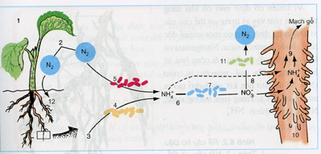
NO₃⁻ N₂
Vi sinh khuẩn phản nitrat hoá
Làm thế nào để ngăn chặn sự mất nitơ?

Slide 16
2. Quá trình cố định nitơ phân tử ? Quan sát hình và cho chỉ ra con đường cố định nitơ và sản phẩm của nó?
- Quá trình liên kết N₂ với H₂ hình thành NH₃ gọi là quá trình cố định nitơ.

Slide 17
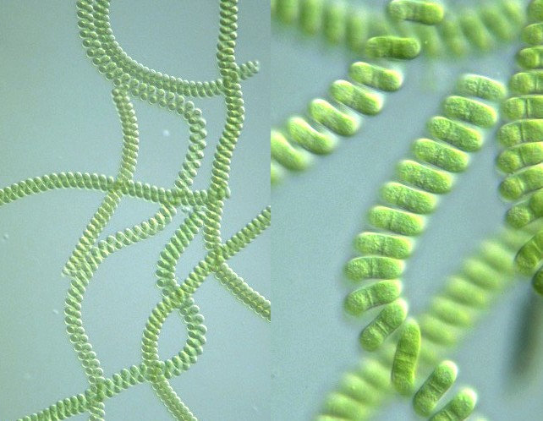
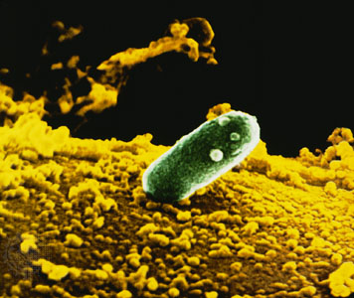
Con đường sinh học cố định nitơ do các vi sinh vật thực hiện
Vi khuẩn lam (Cyanobacteria)
Vi khuẩn Rhizobium

Slide 18
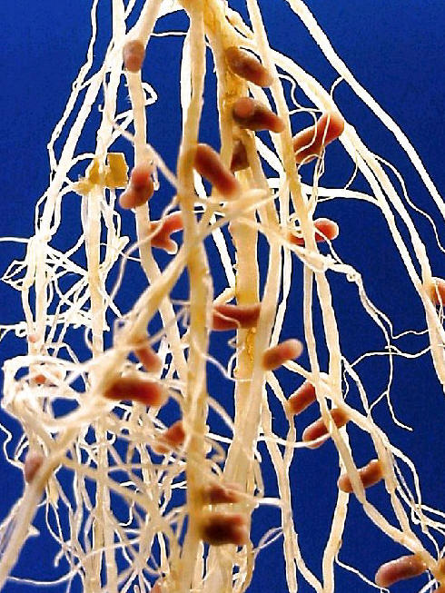
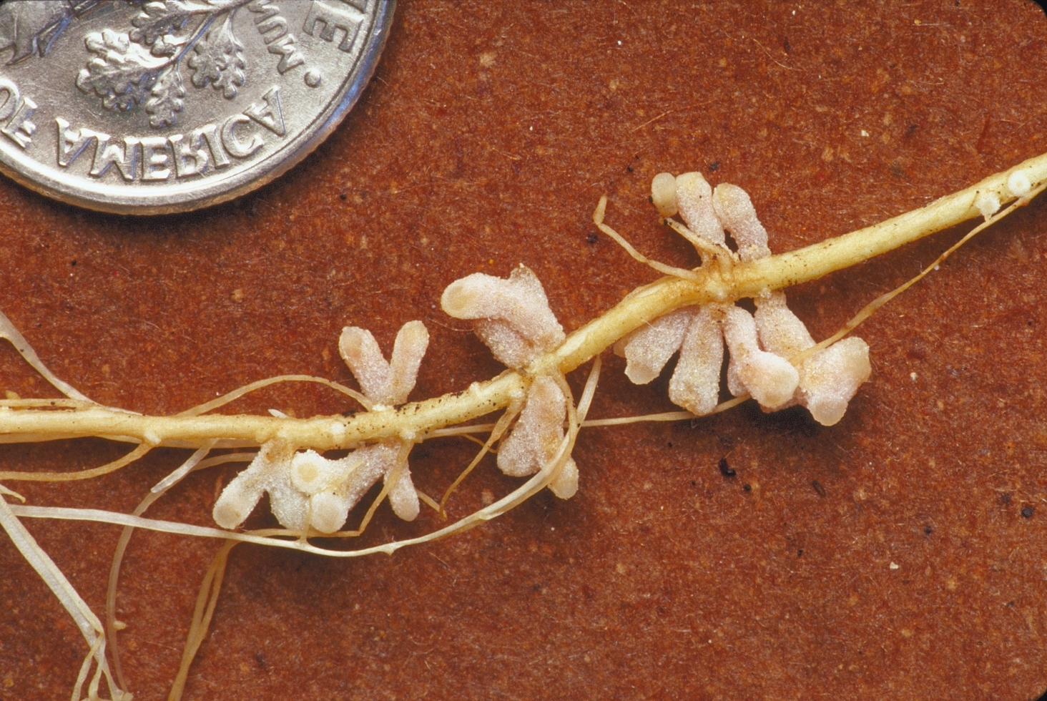
Rễ một số cây họ đậu
? Các nốt sần trên rễ cây họ đậu có vai trò gì?
? Vì sao vi khuẩn cố định nitơ lại có khả năng như vậy?

Slide 19
- Quá trình chuyển hoá nitơ trong khí quyển:
+ Nhờ vi khuẩn (do có enzim Nitrogenaza)
Vi khuẩn tự do như vi khuẩn lam có nhiều ở đồng lúa.
Vi khuẩn sống cộng sinh như Rhizobium tạo nốt sần ở rễ cây họ đậu.
+ Nhờ điều kiện áp suất và nhiệt độ: sấm sét, nhà máy công nghiệp…

Slide 20
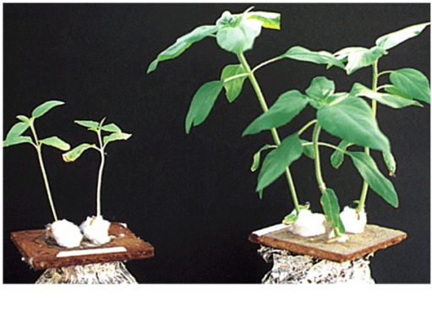
Thiếu nitơ
Đủ nitơ
? Cần bón phân như thế nào để cây trồng đạt năng suất cao?

Slide 21
IV. PHÂN BÓN VỚI NĂNG SUẤT CÂY TRỒNG VÀ MÔI TRƯỜNG
Bón phân hợp lí và năng suất cây trồng
Bón phân hợp lí: Đúng loại đủ số lượng và tỉ lệ các chất dinh dưỡng, đúng nhu cầu của giống, loài cây trồng, phù hợp với thời kì sinh trưởng và phát triển của cây.... sẽ nâng cao năng suất cây trồng.

Slide 22
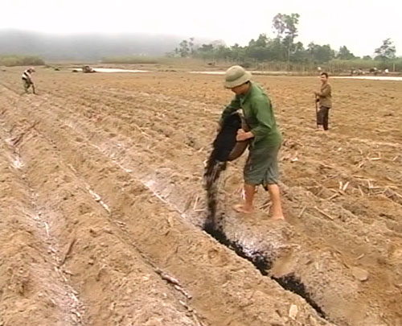
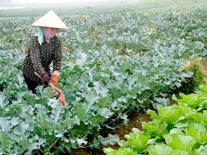
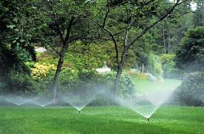
2. Các phương pháp bón phân
? Quan sát các hình dưới đây và cho biết tên các phương pháp bón phân?
Bón phân qua rễ:
Bón lót trước khi trồng cây.
Bón thúc sau khi trồng cây.
- Bón phân qua lá: chỉ bón khi trời không mưa và không nắng gay gắt.
Bón lót
Bón thúc
Bón qua lá

Slide 23
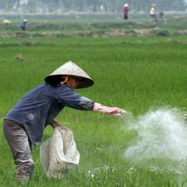
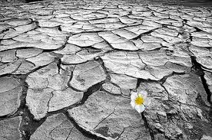
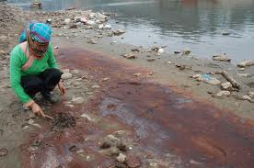
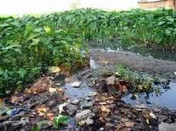
Quan sát hình và cho biết việc bón phân quá mức ảnh hưởng như thế nào đới với môi trường?
3. Phân bón và môi trường
- Bón phân quá mức sẽ làm xấu tính chất lí hoá của đất, gây ô nhiễm môi trường.

Slide 24
Câu hỏi: Dựa vào kiến thức đã học, em hãy giải thích câu ca dao: “ Lúa chiêm lấp ló đầu bờ Hễ nghe tiếng sấm phất cờ mà lên ”
Sấm sét tạo ra điều kiện về nhiệt độ và áp suất rất cao có khả năng bẻ gãy liên kết cao năng lượng của phân tử H₂ để tạo thành NH₃, NH₃ theo nước mưa rơi xuống biến đổi thành NH₄⁺ cung cấp lượng đạm dồi dào cho cây cối.

Slide 25
CHÀO TẠM BIỆT CÁC EM!

